Slide 1



PEDOMAN KALENDER TANAM RUMPUT LAUT BERBASIS APLIKASI ANDROID (PEKA TALA)
  Oleh :
  Andita Dwi Prastya
  Shobrina Silmi Qori Tartila
  Yossy Kartikasari
  Ade Irmalia Harifa
  Aldo Lovely Arief Suyoso
  Annur Ahadi Abdillah, S.Pi., M.Si

Slide 2
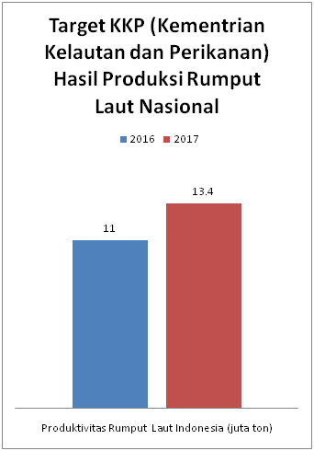
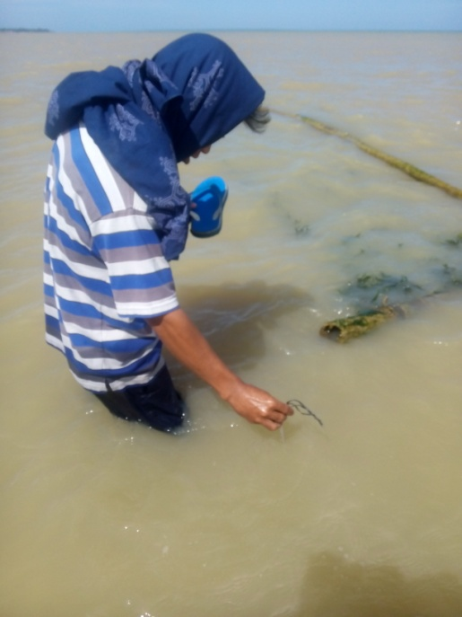
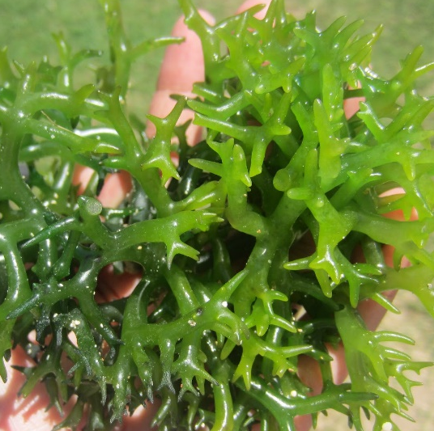
PENANAMAN SECARA
TRADISIONAL
PEKA TALA
PEKA TALA
PRODUKTIVITAS KURANG OPTIMAL

Slide 3
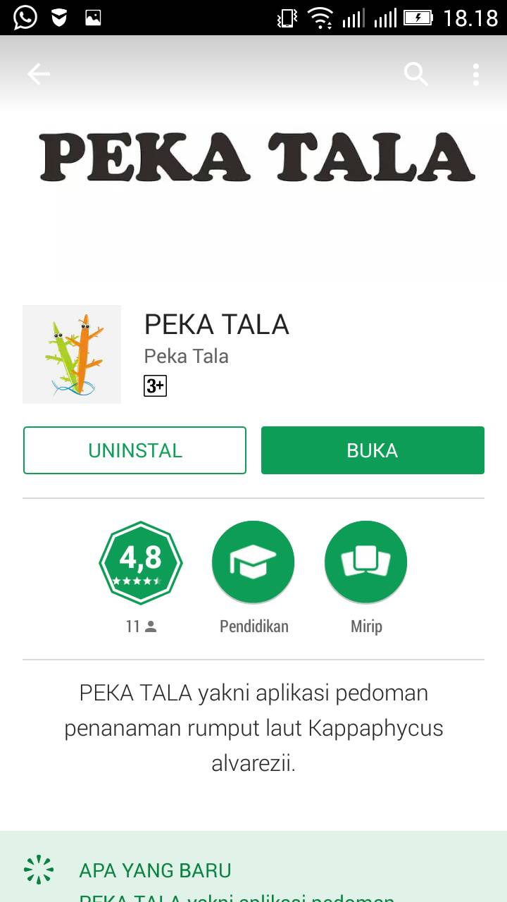
KEUNGGULAN
SPESIFIKASI
Praktis
Efisien
Tidak butuh RAM besar
Aplikasi berukuran 7 MB
Minimum Android 4.0 (Ice cream sandwich)

Slide 4
SIMULASI APLIKASI

Slide 5
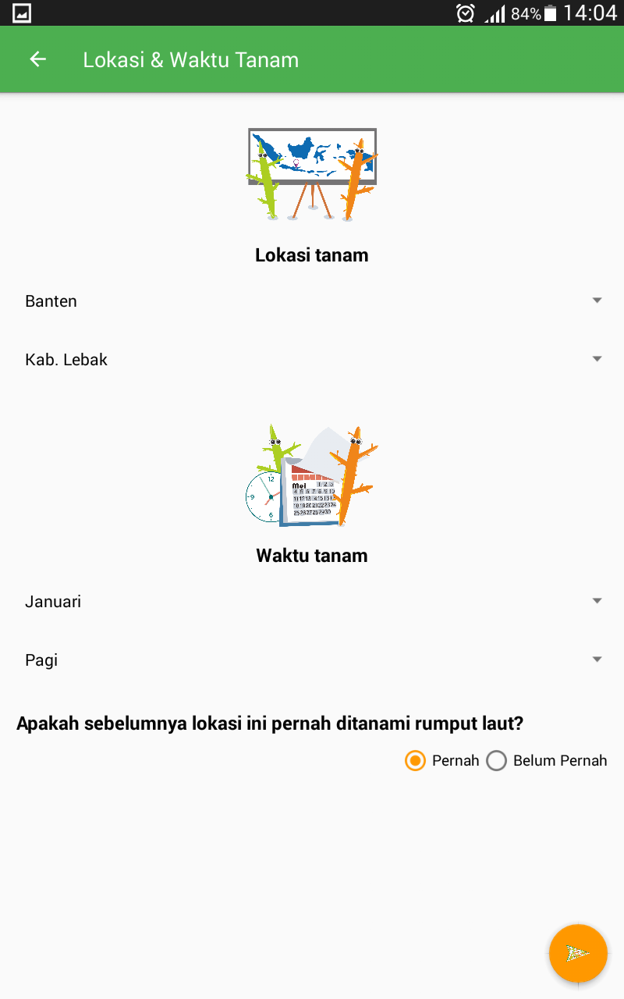
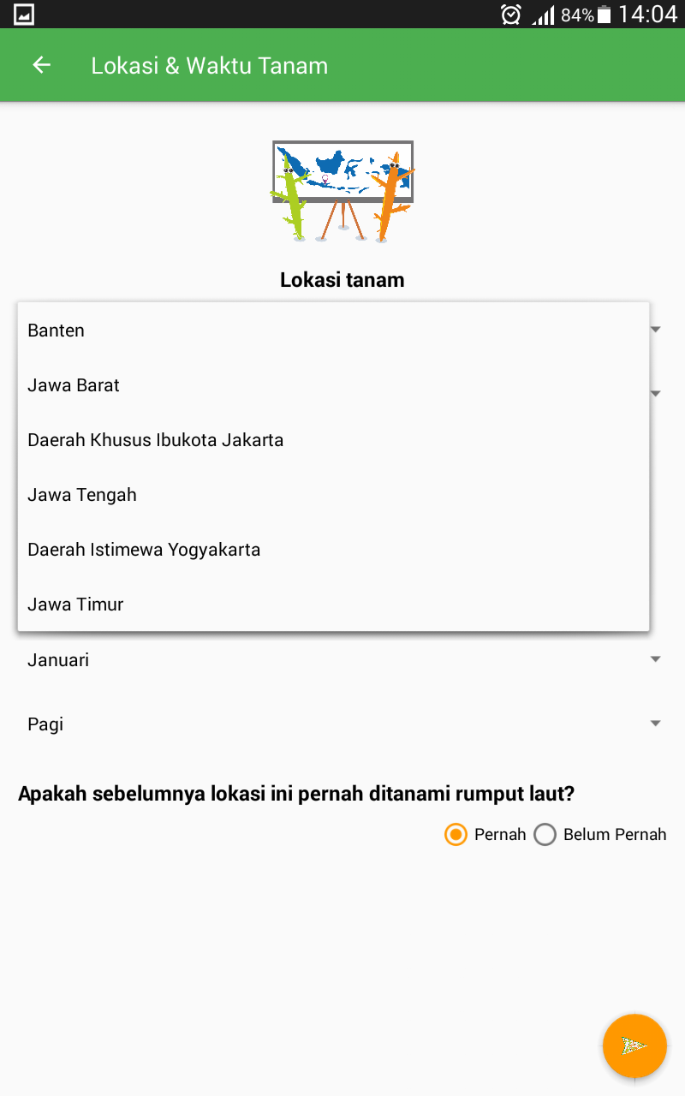
Pemilihan lokasi tanam
Pengguna dapat memilih lokasi akan menanam rumput laut
Pengguna dapat memilih provinsi
Pengguna memilih kabupaten
Data lokasi nantinya akan menjadi data base yang dapat digunakan untuk pengguna lainnya ataupun mengetahui tren hasil budidaya di seluruh daerah di indonesia

Slide 6
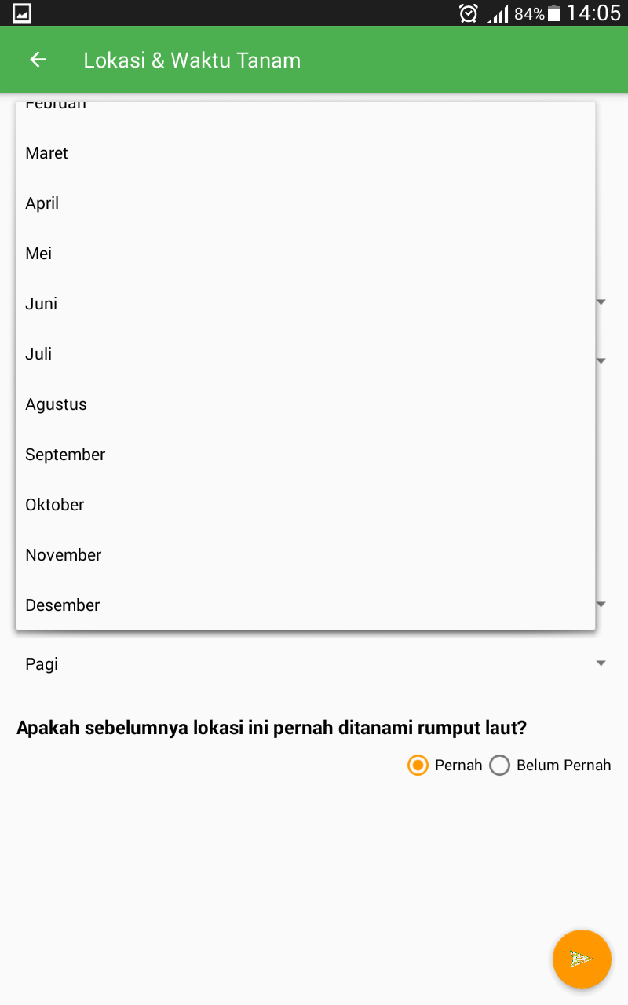
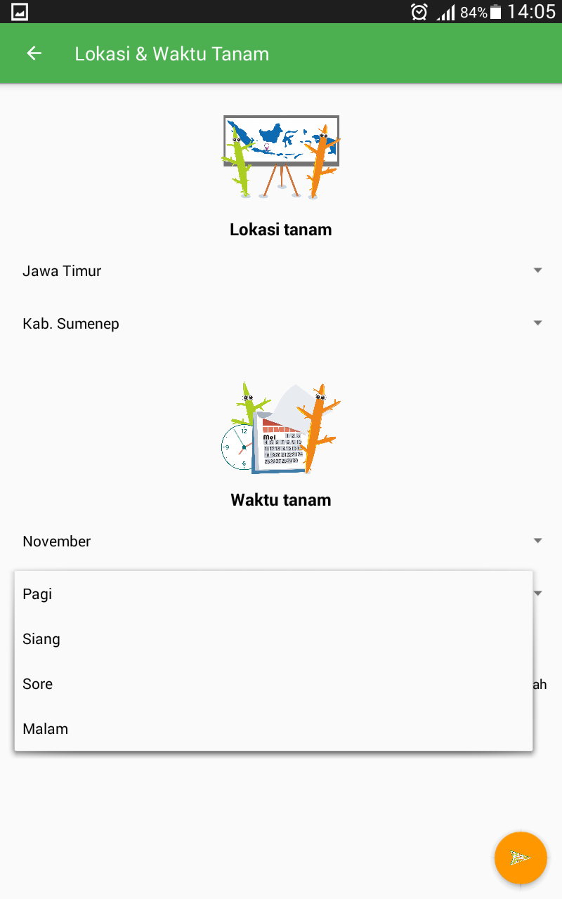
Memilih waktu tanam
Pemilihan waktu tanam sangat penting
Server akan mencocokan dengan data base yang disesuaikan dengan kalender tanam
Pemilihan waktu meliputi bulan dan saatpenanaman yaitu waktu pagi, siang, sore atau malam

Slide 7
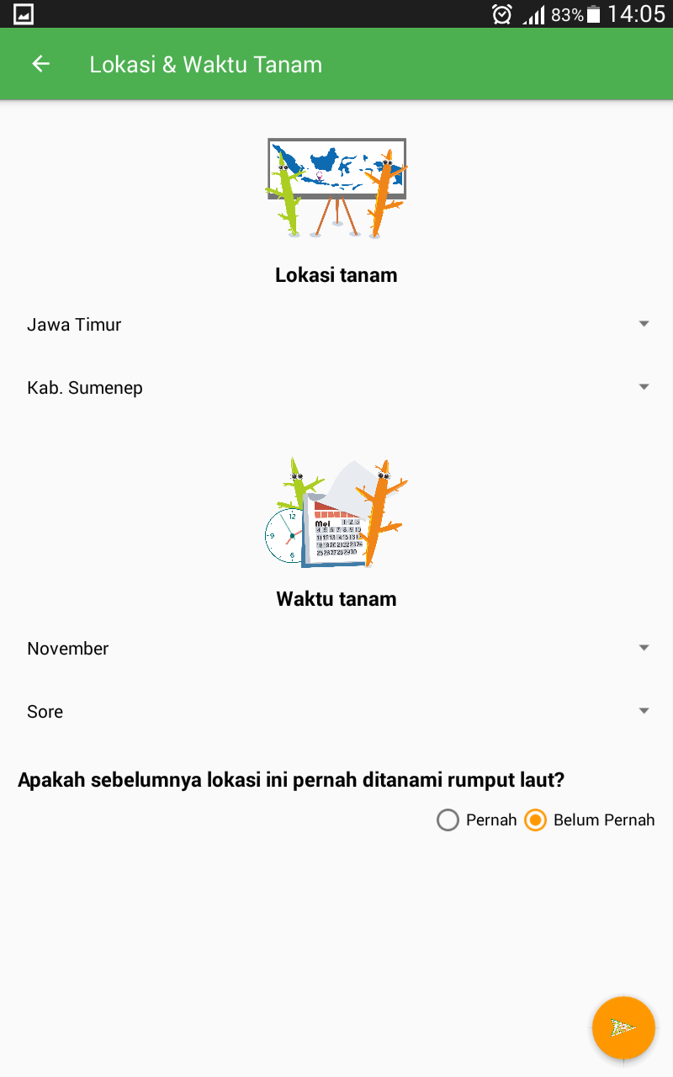
Sudah pernah ditanami rumput laut?
Menu pertanyaan ini berfungsi sebagai data base lokasi mana saja yang pernah ataupun belum digunakan sebagai tempat budidaya

Slide 8
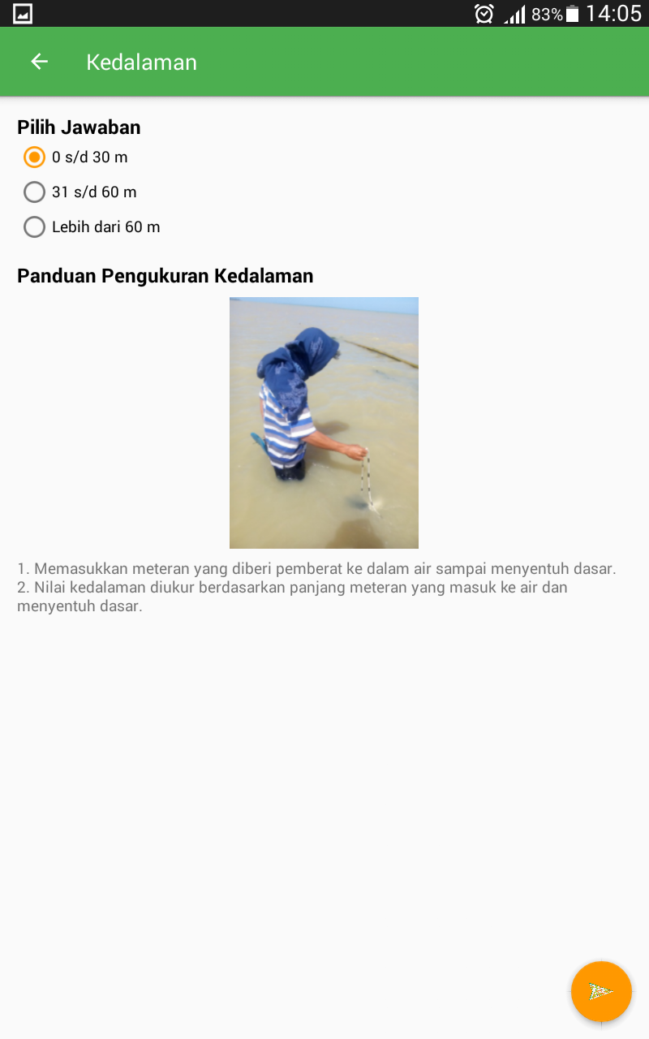
Memasukkan data kedalaman
Pengguna peka tala memilih pilihan jawaban mengenai kedalaman lokasi budidaya
Kedalaman diukur dengan tongkat penduga atau dengan seccidisk
Data kedalaman digunakan untuk mengetahu kemungkinan sinar matahari dapat masuk dalam perairan

